Slide 1
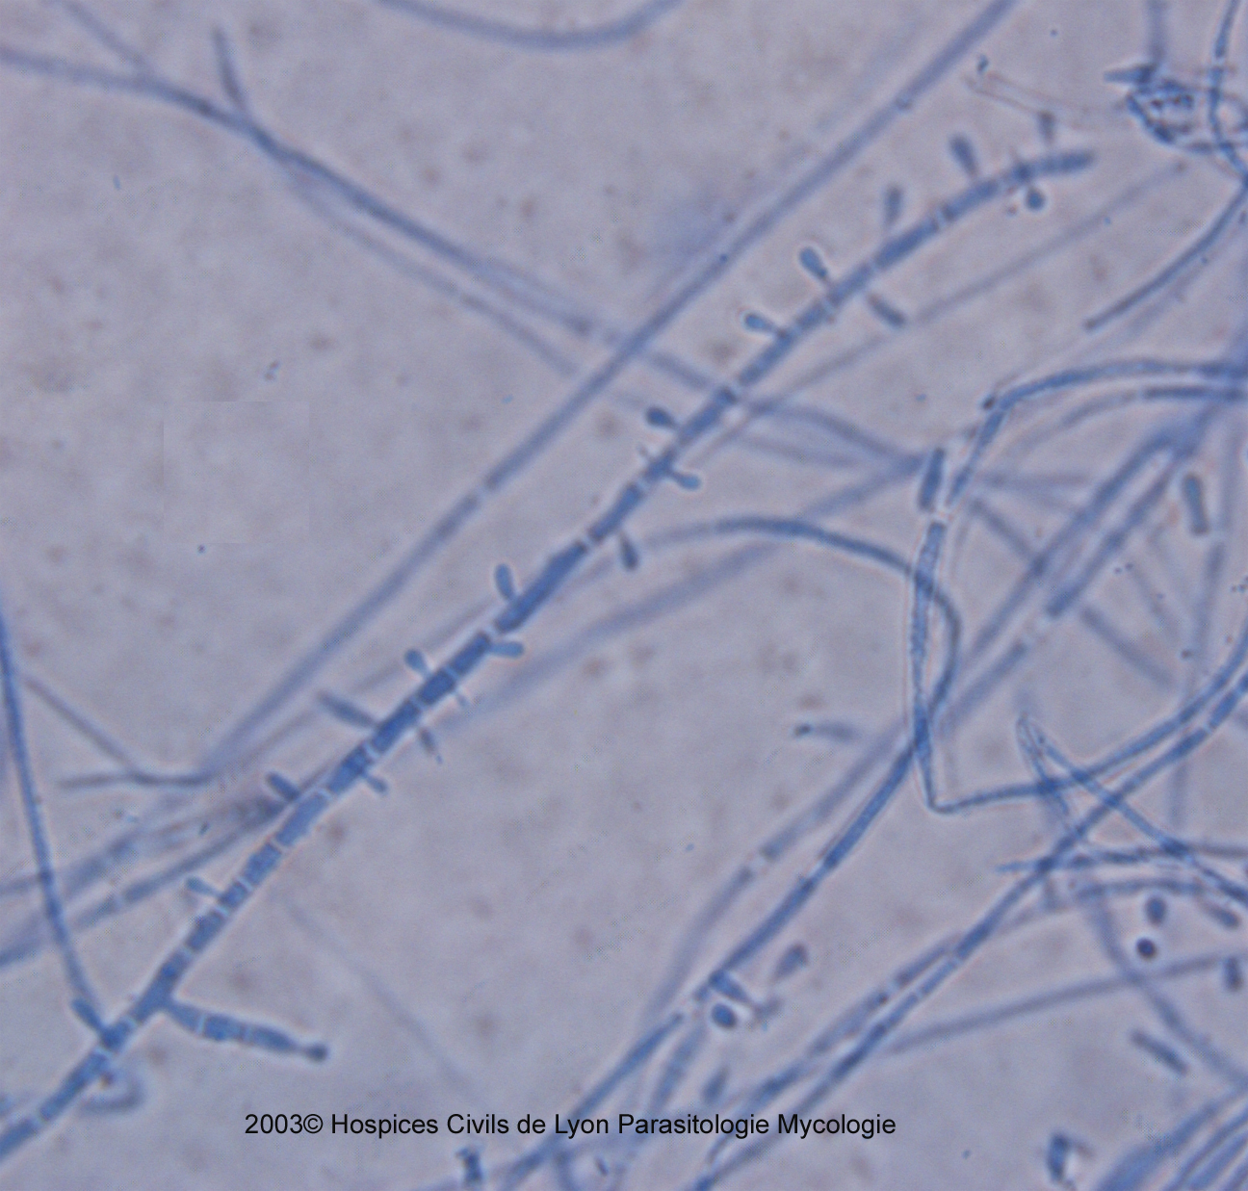
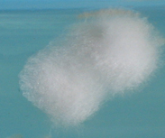

Trichophyton rubrum
Macroscopie
Hospices civils de Lyon©
Temps de pousse : 7j (caractéristique ~ 2-3sem)
Recto : colonies humides, bombées, hérissées de mèches de filaments mycéliens + duvet blanchâtre
Verso : incolore ou jaune à brun
Hospices civils de Lyon©
Microconidies
Macroconidies
Pyriformes disposées en acladium
60-80 x 6-8 µm
Rares sur les souches autochtones
Paroi lisse mince
Forme de cigare ou de saucisse

